Slide 1
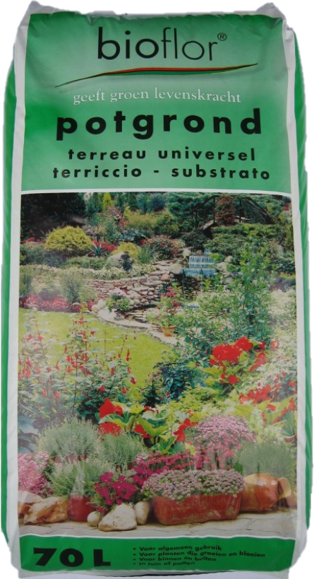
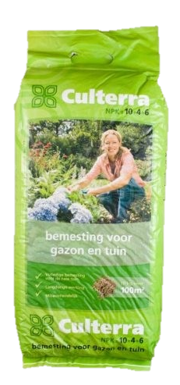
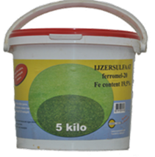
Potgrond
Natuur/ koe
70 liter
3 zakken
mest korrel
25 kg
22,50
18,75
19,95
16,75
Aanbiedingen zijn de hele maand April 2024 geldig. Prijswijzigingen en druk- & zetfouten voorbehouden. Afgehaald in Heeten of Haarle.
Culterra
IJzersulfaat
Hoogwaardige meststof voor de gehele tuin
10 kg
5 kg
14,65
14,95
12,95
10,95
Dorpsstraat 51 Heeten Stationsweg 4 Haarle
0572-381 541 0548-595 662

Slide 2
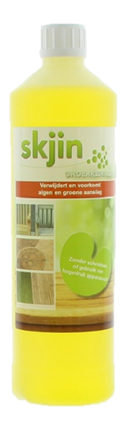
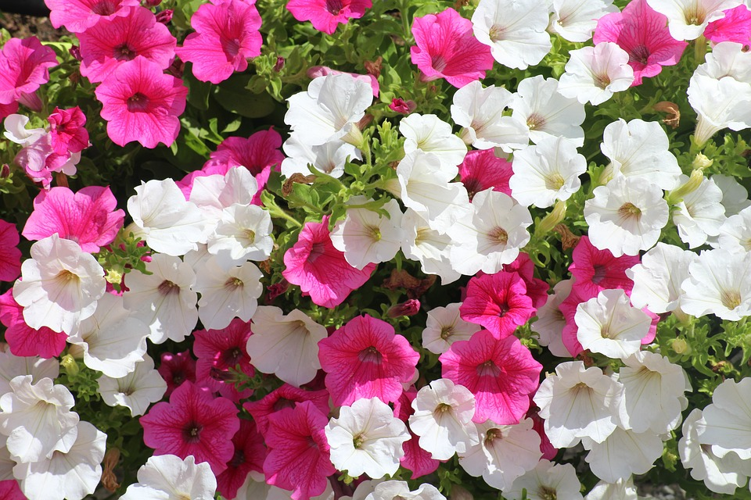
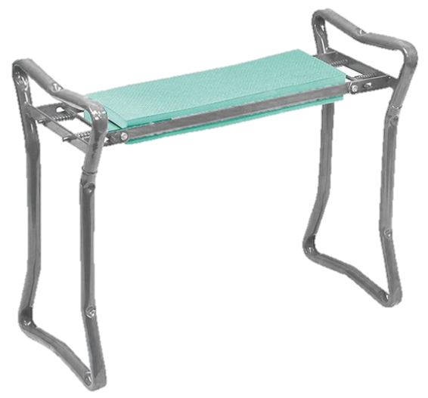
Skjin
Spade
Groene aanslagreiniger
1 liter
(voor 40 ltr sproeivloeistof)
gepolijst
12,60
52,60
9,95
39,95
Kniel en zitbankje
opklapbaar
Eind april weer
volop keus in zomerbloeiers en groenteplanten
Aanbiedingen zijn de hele maand April 2024 geldig Prijswijzigingen en druk- & zetfouten voorbehouden. Afgehaald in Heeten of Haarle.
34,95
24,95
Alleen in Heeten op voorraad
Alleen in Heeten op voorraad
www.zuidoostsalland.nl
Winkel Heeten Kantoor Haarle
ma t/m vrij 08.30 – 18.00 uur 07.30 – 16.30 uur
za 08.30 – 16.00 uur gesloten
Zo gesloten gesloten

